Slide 1





Slide 2
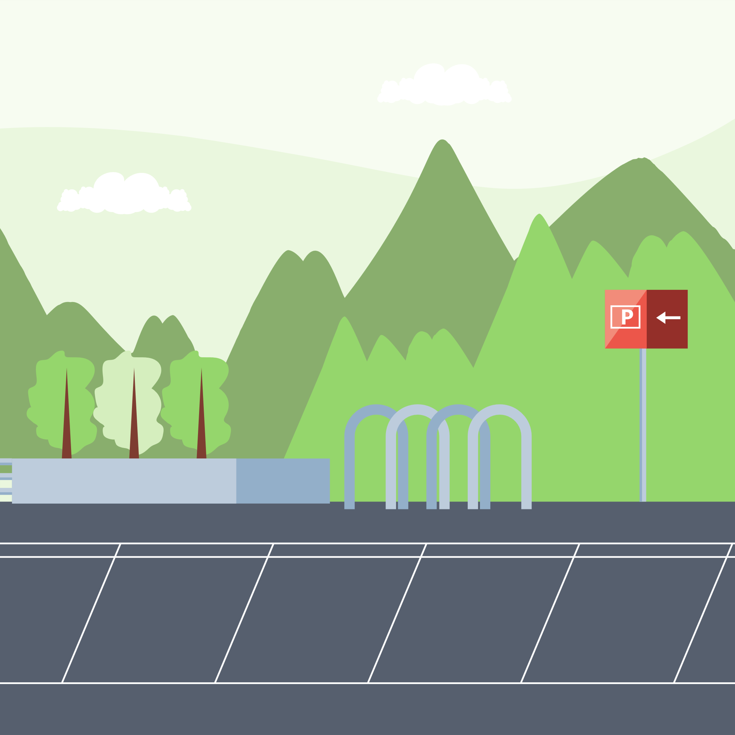

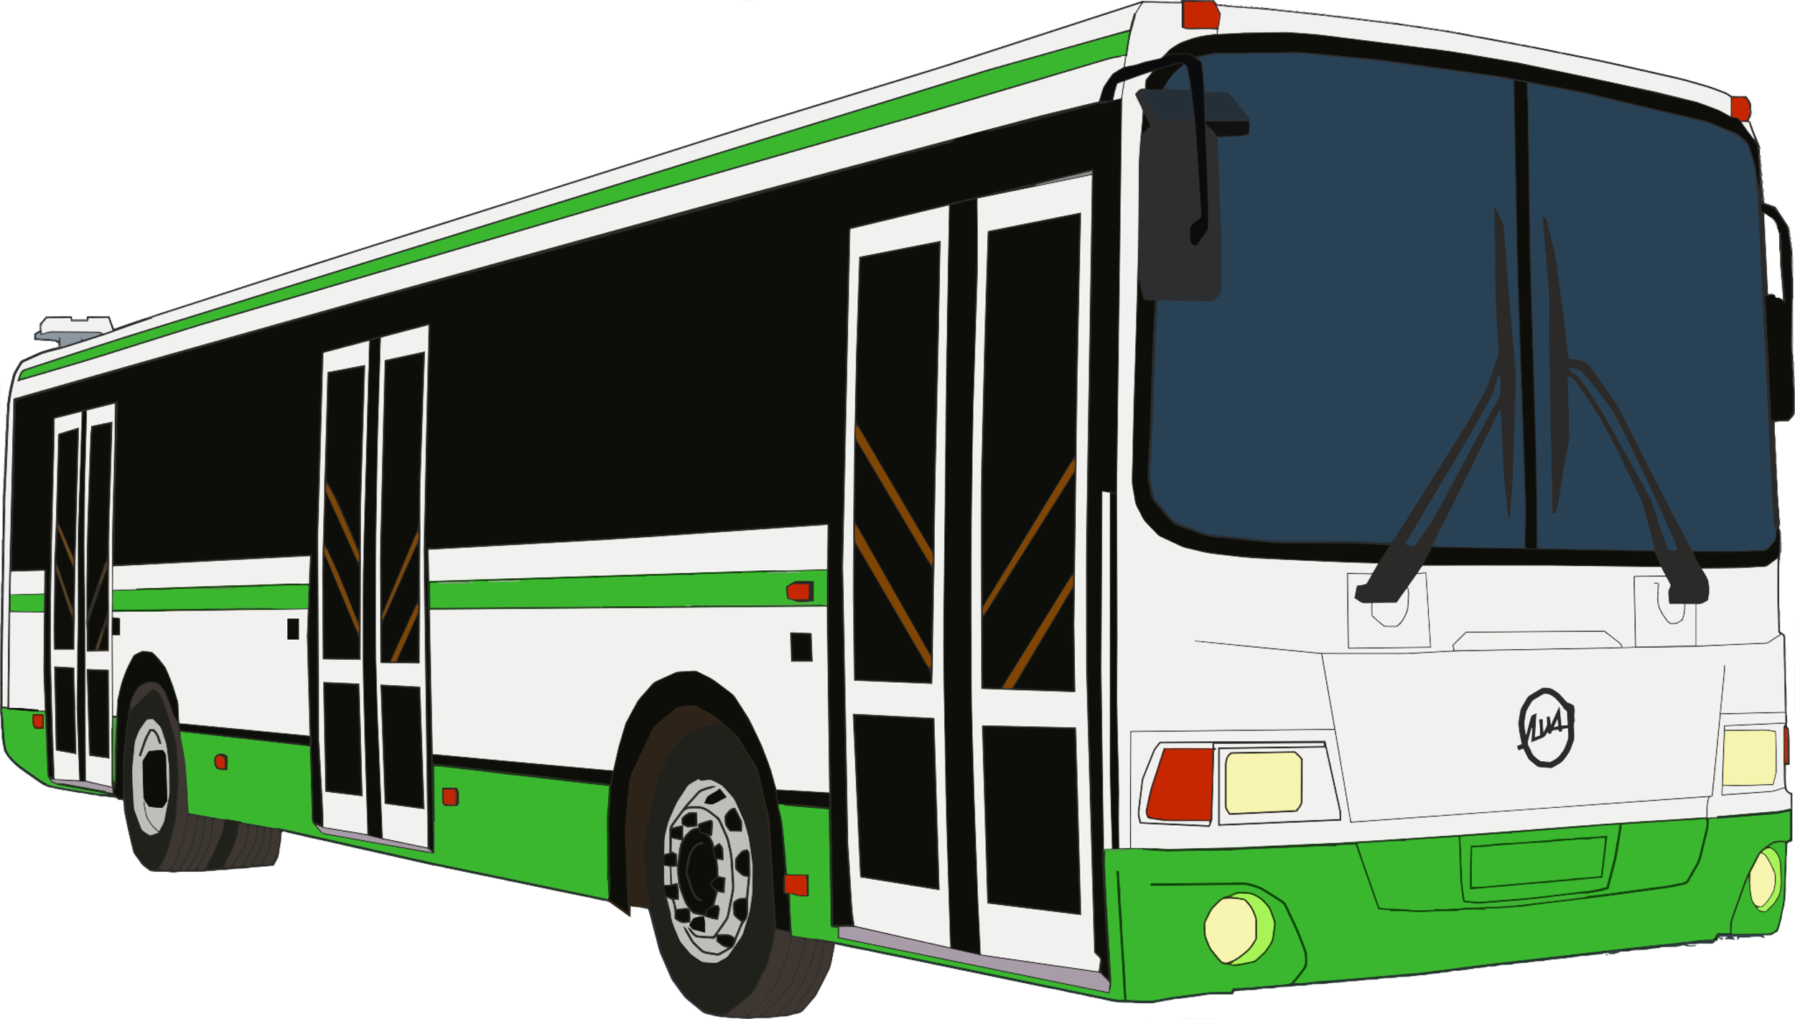

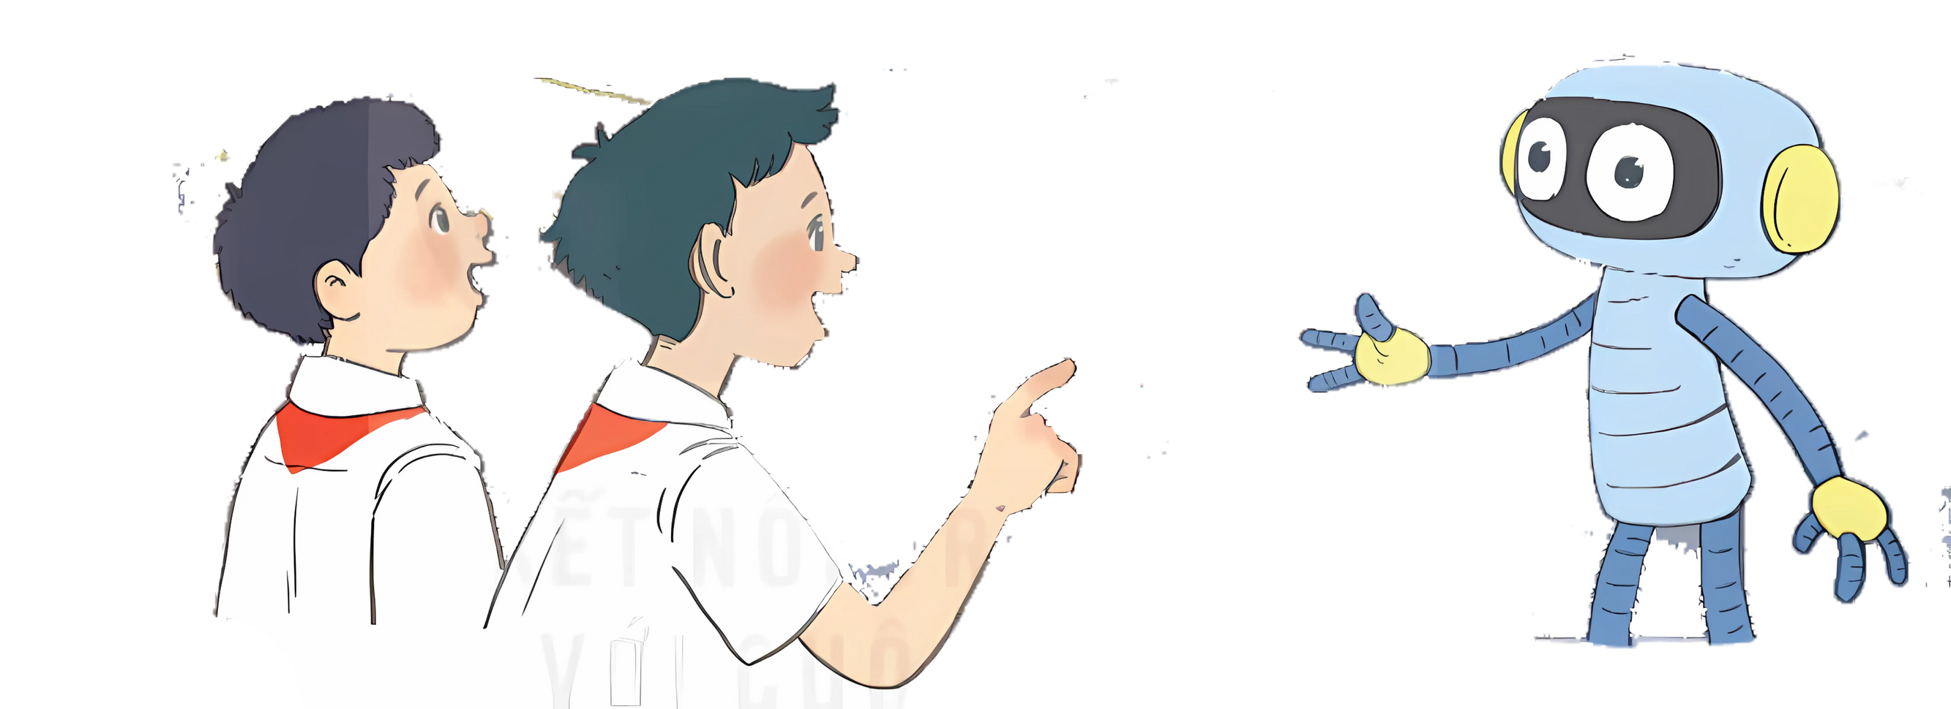

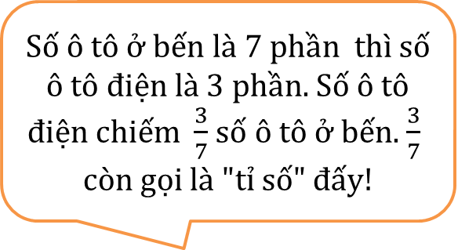
Số ô tô ở bến là 7 phần thì số ô tô điện là 3 phần. Số ô tô điện chiếm $\frac{3}{7}$ số ô tô ở bến. $\frac{3}{7}$ còn gọi là "tỉ số" đấy!
Trong bến xe bus, tớ thấy có 7 ô tô, trong đó có 3 ô tô điện và 4 ô tô chạy bằng xăng.
Số ô tô điện so với số ô tô ở bến chiếm mấy phần nhỉ?
Hương Thảo – Zalo 0972115126

Slide 3






Hương Thảo – Zalo 0972115126

Slide 4
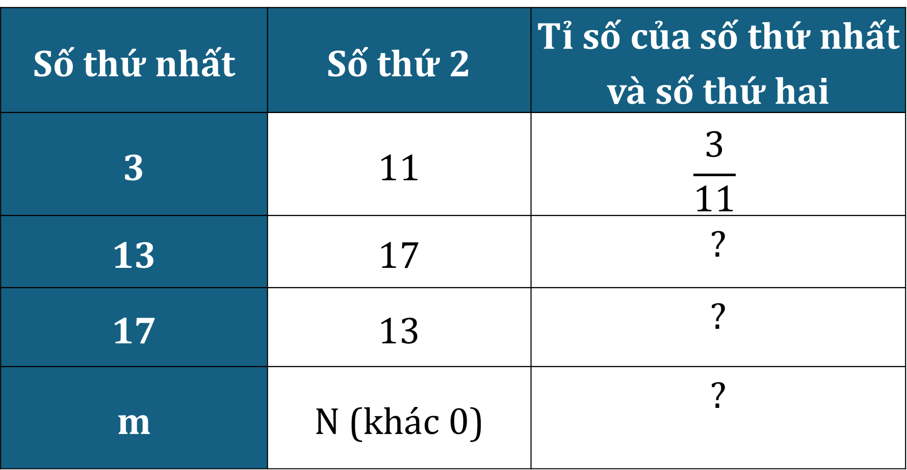

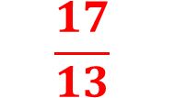
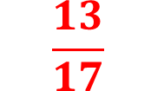
1
Hoàn thành bảng bên (theo mẫu).
Số thứ nhất | Số thứ 2 | Tỉ số của số thứ nhất và số thứ hai
3 | 11 | $$\frac{3}{11}$$
13 | 17 | ?
17 | 13 | ?
m | N (khác 0) | ?
$$\frac{13}{17}$$
$$\frac{17}{13}$$
$$\frac{m}{n}$$

Slide 5

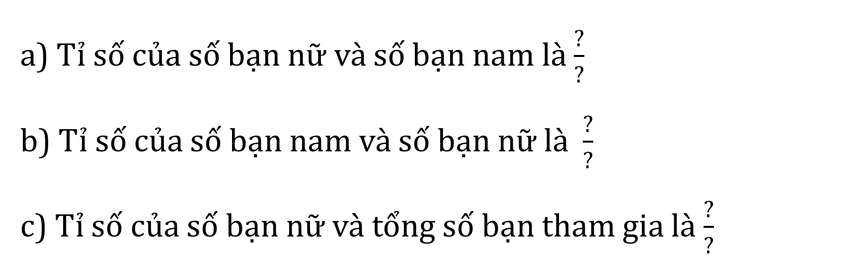



2
Số?
Một trường tiểu học có 23 bạn nữ và 17 bạn nam tham gia cuộc thi “Trạng nguyên nhí”.
a) Tỉ số của số bạn nữ và số bạn nam là $\frac{?}{?}$
b) Tỉ số của số bạn nam và số bạn nữ là $\frac{?}{?}$
c) Tỉ số của số bạn nữ và tổng số bạn tham gia là $\frac{?}{?}$
$$\frac{23}{17}$$
$$\frac{17}{23}$$
$$\frac{23}{40}$$

Slide 6
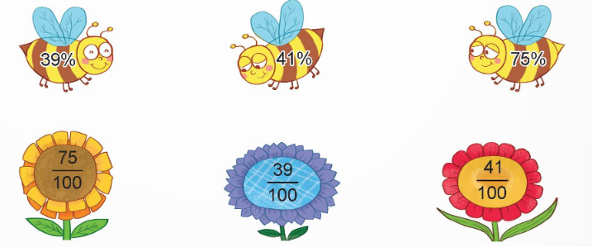
3
Chọn bông hoa ghi tỉ số ứng với tỉ số phần trăm ghi trên mỗi con ong.

Slide 7


Slide 8




















NHấn vào cô gái để di chuyển đến các loại cây, kích vào cây để đến silde câu hỏi. NHấn vào bảng để đến slide bài mới.
Chúc mừng bạn đã thu hoạch được rất nhiều trái cây thơm ngon!
Notes:
NHấn vào cô gái để di chuyển đến các loại cây, kích vào cây để đến silde câu hỏi. NHấn vào bảng để đến slide bài mới.

Slide 9














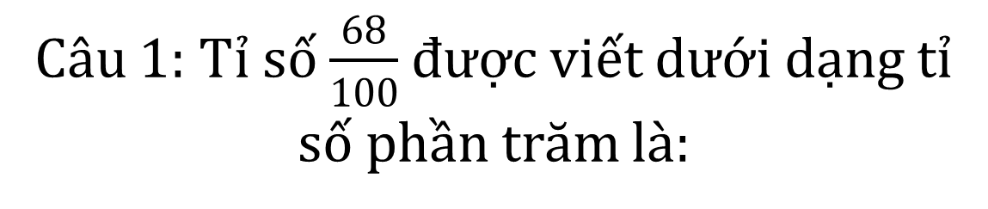
Câu 1: Tỉ số $\frac{68}{100}$ được viết dưới dạng tỉ số phần trăm là:
86%
8,6%
68%
6,8%
NHấn vào quả táo để quay về
Notes:
Nhấn vào quả để quay lại câu hỏi

Slide 10





Câu 2: Lớp 5A có 17 học sinh nam và 18 học sinh nữ. Tỉ số của số bạn nữ và tổng số học sinh của cả lớp là:
$$\frac{18}{17}$$
$$\frac{18}{35}$$
$$\frac{35}{18}$$
$$\frac{17}{35}$$
Notes:
Nhấn vào quả để quay lại câu hỏi

Slide 11





Câu 3: Lớp 5A có 17 học sinh nam và 18 học sinh nữ. Tỉ số của số bạn nam và tổng số học sinh của cả lớp là:
$\frac{18}{35}$
$\frac{17}{35}$
$\frac{17}{18}$
$\frac{18}{17}$
Notes:
Nhấn vào quả để quay lại câu hỏi

Slide 12




Câu 4: Lớp 5A có 17 học sinh nam và 18 học sinh nữ. Tỉ số của số bạn nam và số bạn nữ là:
$$\frac{18}{17}$$
$$\frac{18}{35}$$
$$\frac{17}{18}$$
Notes:
Nhấn vào quả để quay lại câu hỏi

